Slide 1
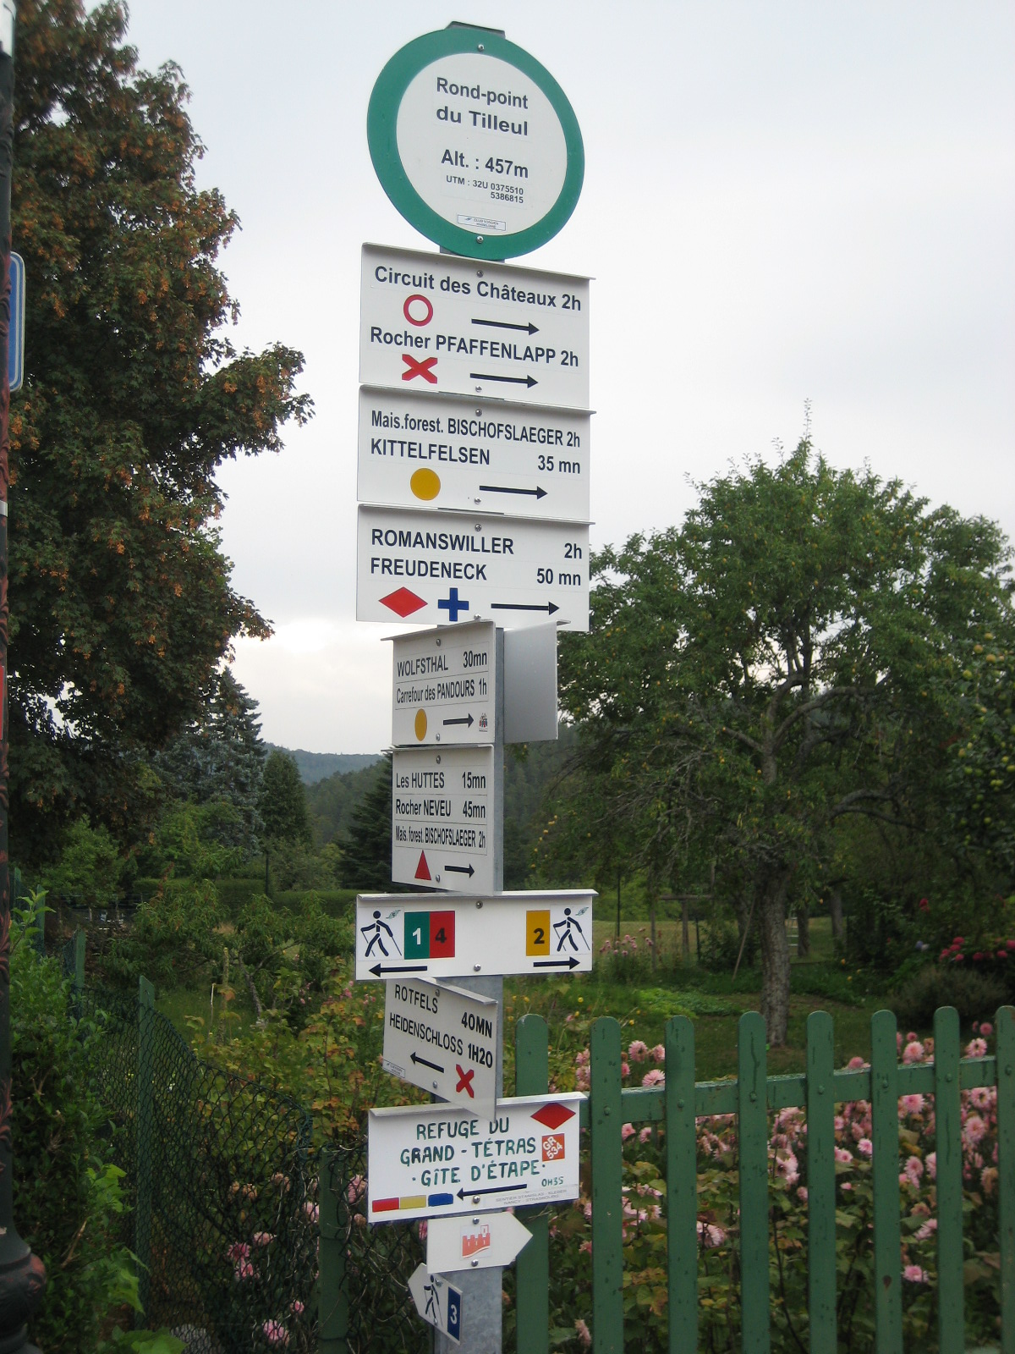
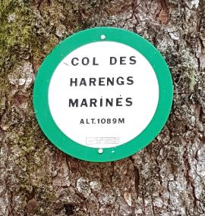
BALISAGE des SENTIERS du C.V.
AG STIG 15/03/2024

Slide 2
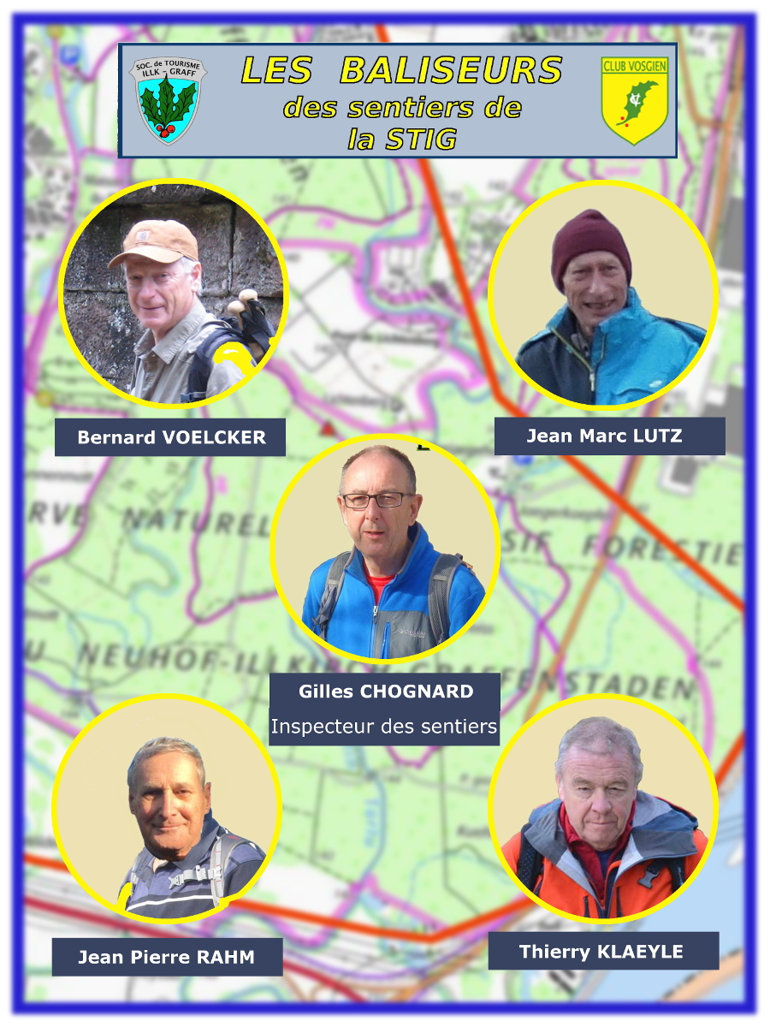
LES
5
MOUSQUETAIRES

Slide 3
NOTRE PATRIMOINE VIVANT
10 SENTIERS créés entre 1996 et 2022
> longueur 95 KM tracés uniques > 108 KM avec tracés communs
> Activité 2023: 86 heures de travaux soit 1 personne pendant 2 semaines 1/2

Slide 4
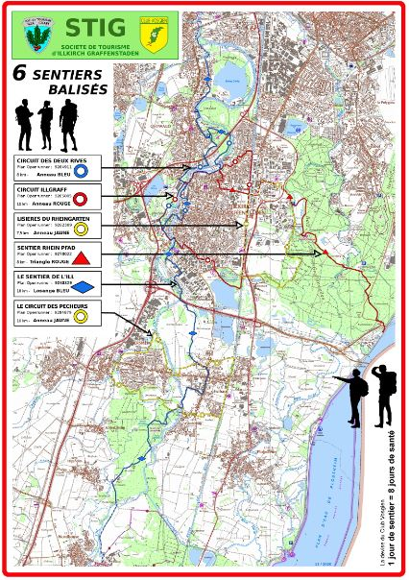

Slide 5
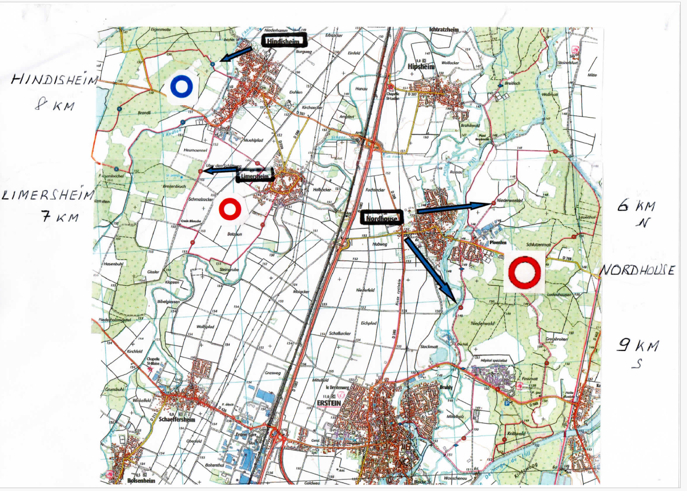

Slide 6
NOTRE ACTIVITE 2023 EN DETAILS
40 %: ENTRETIEN COURANT : DEBROUSSAILLAGE, NETTOYAGE PANNEAUX, etc
25 %: ENTRETIEN PONCTUEL : SUITE A TEMPETES et VANDALISME URBAIN
NOUVEAUX PANNEAUX , AIDE SERV. TECHNIQUES MAIRIES ILLKIRCH et
FEGERSHEIM
20 %: ACHEVEMENT DU BALISAGE DES 4 NOUVEAUX SENTIERS
- NORDHOUSE Nord & Sud
- HINDISHEIM
- LIMERSHEIM
15 %: GESTION ADMINISTRATIVE
- DECLARATION DE MODIFICATION DE 2 TRACéS AU CV/ carte IGN
- CREATION DE LA PHOTOTHEQUE (panneaux de lieu-dits et de circuits)
- RELATION AVEC LES SERVICES TECHNIQUES DES MAIRIES

Slide 7
PROGRAMME 2023 * PROGRAMME 2024
Mettre 4 nouveaux sentiers dans « Outdooractive » NF
Entretien 10 sentiers F 90%
Photothèque des 40 panneaux de circuit et lieu-dit F
Formation balisage JP Rahm F
>> Action en cours à la Fédération CV
Formation balisage > Bernard
Formation outils numériques >
Gilles, Jean-Pierre, Thierry
F 5 Mars
Modification de 2 itinéraires intra-
muros à Illkirch.
MERCI DE VOTRE ATTENTION

